Slide 1


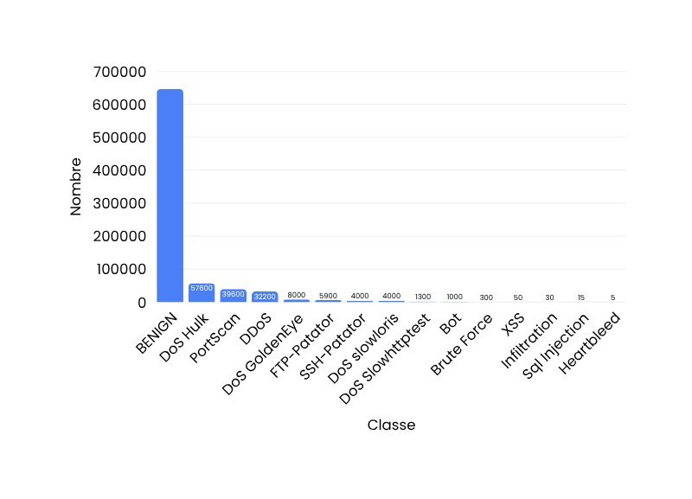
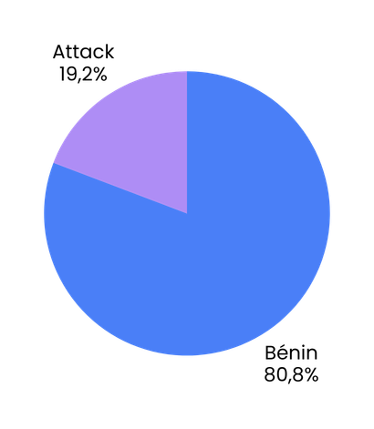
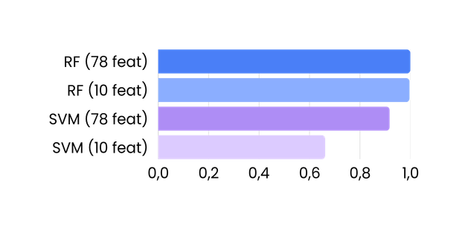
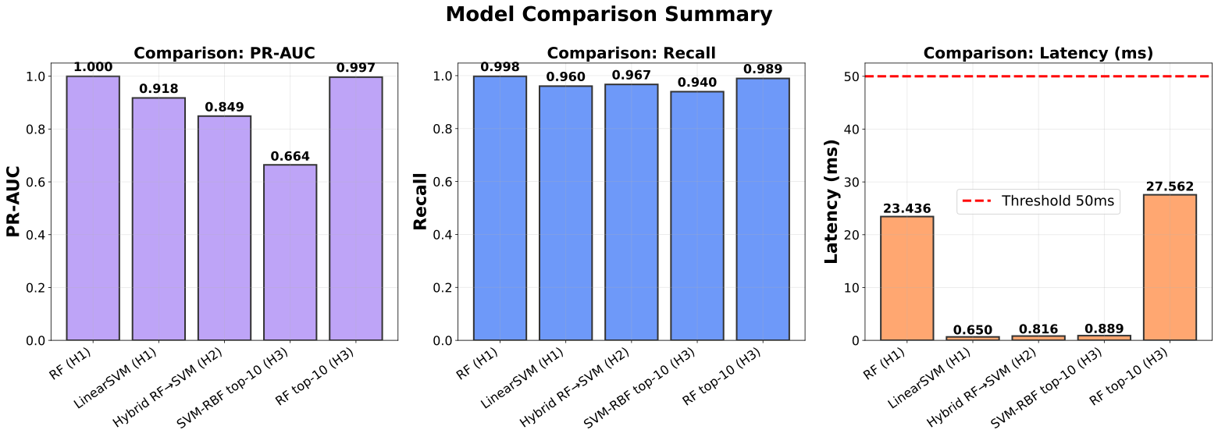
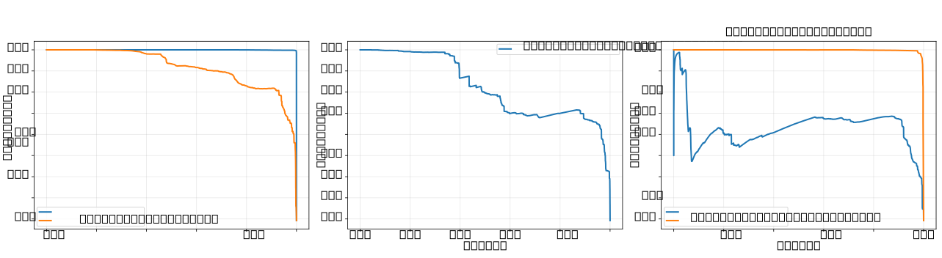


ÉVALUATION COMPARATIVE ET ÉTUDE D'ABLATION DES MODÈLES D'APPRENTISSAGE AUTOMATIQUE POUR LA DÉTECTION D'INTRUSION EN TEMPS RÉEL
Auteurs
Affiliations
Marouane Mahboub, Abderahim Farahi, Aboubaker ID Hamide
Master SDIA — ENSET Mohammedia, Université Hassan II de Casablanca, Encadrant : Pr. Soufiane HAMIDA
Introduction
Pipeline / Méthode
Discussion
Les Systèmes de Détection d'Intrusions (IDS) sont critiques. Bien que le Machine Learning améliore la détection, des lacunes majeures persistent face aux données massivement déséquilibrées (80% de trafic bénin). De plus, la contrainte de latence d'inférence en temps réel (< 50 ms) et la robustesse face à la réduction de dimensionnalité (ablation) restent peu documentées.
SOURCE
CIC-IDS2017
8 CSV · 800k lignes
Inf → NaN → Médiane
StandardScaler
(train only)
Split stratifié Train 640k
Test 160k
5 graines indép
RF (78 feat), LinearSVM (78 feat), RF → SVM (14 feat)
ÉVAL.
PR-AUC
F1 Latence
5 runs
Pourquoi RF résiste : Les arbres multiples exploitent la redondance des variables. La pondération de classe compense le déséquilibre 80/20 sans recourir à SMOTE.
Pourquoi SVM s'effondre : La réduction à 10 variables détruit l'espace de séparation du noyau RBF.
Échec de l'hybride (H2) : L'élimination des variables complémentaires nuit gravement à la séparabilité linéaire.
Résilience à l'Ablation
Distribution des Classes — CIC-IDS2017
Problématique, RQ & Contributions
800 k éch. · 80.75 % bénin · 13 types d'attaques · déséquilibre réaliste → PR-AUC privilégiée sur ROC-AUC
0.9997
PR-AUC — RF (78 feat.)
Résultats
Problématique (Gap) : L'évaluation omet souvent la variance inter-exécutions, l'ablation est peu étudiée, et le déséquilibre de classe est ignoré.
Question de Recherche (RQ) : Quelle approche (RF vs SVM) maximise la détection (PR-AUC) sous contrainte de latence stricte (< 50 ms), et comment résiste-t-elle à l'ablation ?
Contributions :
Comparaison RF vs LinearSVM sous contrainte de temps réel.
Évaluation d'une approche hybride RF-SVM (top-14 features).
Étude de résilience sous ablation drastique (10 features).
21 ms
Latence RF — < 50 ms ✓
−0.256
Chute SVM sous ablation
Model Comparison Summary
CONCLUSION
& PERSPECTIVES
POINTS CLÉS
RF Optimal : Détection parfaite (PR-AUC 0.9997) en temps réel (21 ms).
Idéal pour l'embarqué : RF résiste à l'ablation (PR-AUC 0.9965 avec 10 variables).
Limites SVM : L'hybride est contre-productif et SVM s'effondre en configuration réduite.
Precision-Recall Curves per Hypothesis
Perspectives :
Évaluation sur UNSW-NB15 et CIC-IDS2018.
Apprentissage incrémental contre la dérive conceptuelle (Concept Drift).
Architectures légères (RF + réseaux) pour l'IoT.
Tableau des Performances — Moyenne ± σ sur 5 runs
Modèle | F1 | Lat. (ms) | Recall | Exp. | PR-AUC
RF | 0.9969 | 21.03 ✓ | 0.9976 | H1 · 78 feat. | 0.9997
LinearSVM | 0.8009 | 0.66 ✓ | 0.9605 | H1 · 78 feat. | 0.9177
Hybrid RF→SVM | 0.7244 | 0.83 ✓ | 0.9698 | H2 · top-14 | 0.8137
SVM-RBF | 0.6962 | 0.86 ✓ | 0.9362 | H3 · top-10 | 0.6620
RF top-10 | 0.9811 | 22.77 ✓ | 0.9895 | H3 · ablation | 0.9965
Références & Contact
Aboubaker ID Hamide
aboubakeridbsn@gmail.com
Abderahim Farahi
farahiabderahim03@gmail.com
Marouane Mahboub
marouane.ma7boub@gmail.com
[1] Farnaaz & Jabbar — Performance Comparison of SVM, Random Forest, and Extreme Learning Machine for Intrusion Detection. IEEE Xplore, 2018.
[2] Zhang et al. — IDS Based on RF and SVM. IEEE, 2017.
[3] Chen et al. — Lightweight Ensemble Learning for Real-Time IoT Intrusion Detection. Elsevier Computers & Security, 2024.
[4] Smith et al. — Evaluating Machine Learning Classifiers for IDS under Concept Drift. IEEE TNSM, 2023.
[5] Saad et al. — Host Based IDS... SVM over RF. IEEE, 2023.

